Slide 1
9장. 게시판
컴퓨터정보과
김진숙

Slide 2
이번 장에서 공부할 것
최대한 부가기능 없이 간단하게 구현
간단한 회원관리 프로그램 작성
간단한 게시판 프로그램 작성
학습내용
게시판 프로그램 구성과 준비 작업
게시글 리스트
새 글쓰기
글 내용 보기
글 수정
글 삭제

Slide 3
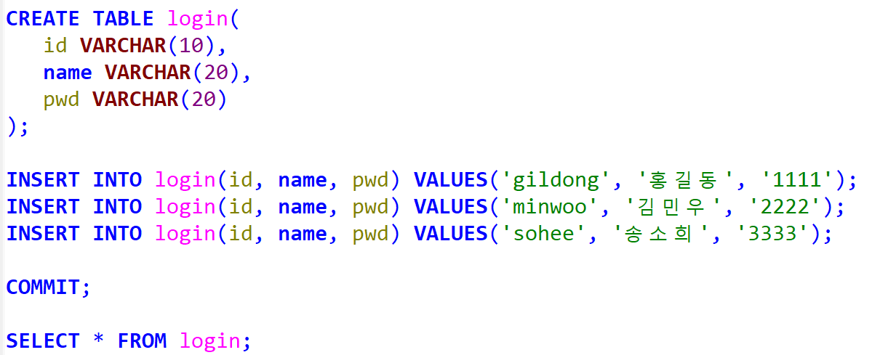
실습1 – 로그인 사용자 관리
mariadb 서버에 테이블 작성

Slide 4
[실습] 로그인 사용자 관리 프로그램 작성하기
사용자 목록 조회
사용자 정보 등록
사용자 정보 변경
사용자 정보 삭제
Index.jsp
메인
insertForm.jsp
list.jsp
사용자 정보 입력폼
사용자 정보 목록 조회
insertPro.jsp
사용자 정보 입력 처리
updateForm.jsp
사용자 암호 수정 폼
updatePro.jsp
delete.jsp
사용자 암호 수정 처리
사용자 정보 삭제 처리

Slide 5
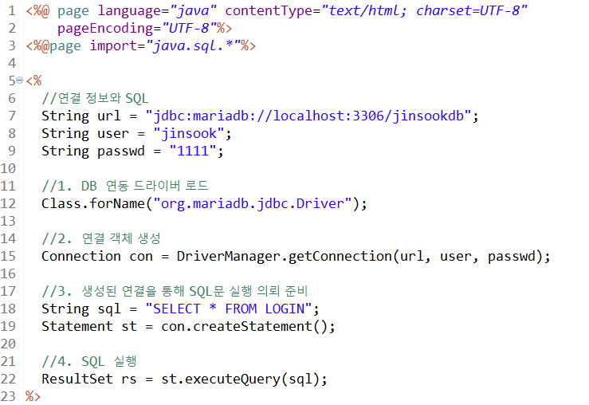
LOGIN 테이블 데이터 추출하기
list.jsp

Slide 6
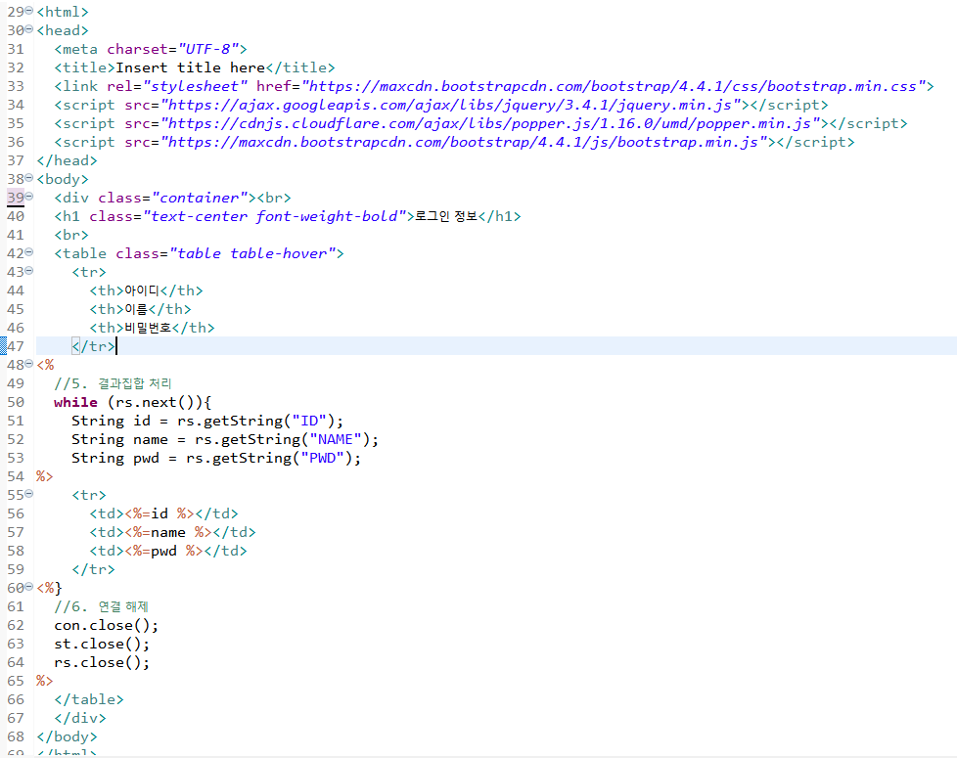

Slide 7
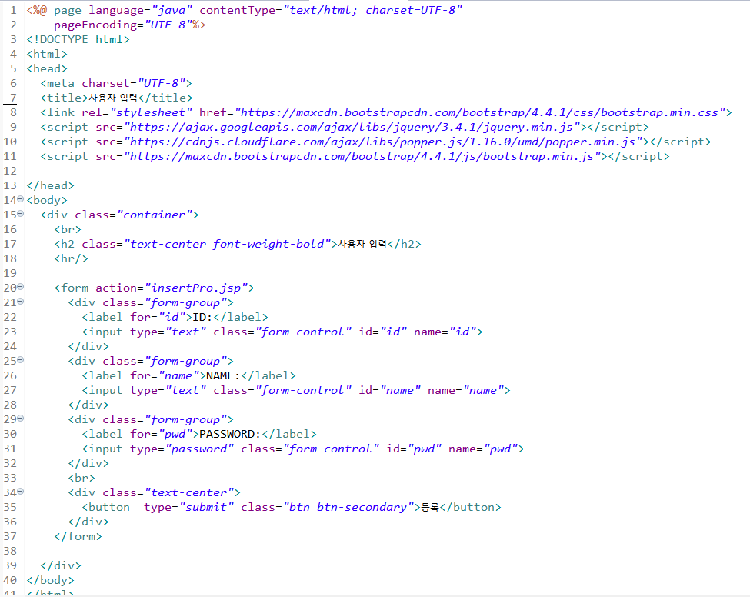
LOGIN 테이블 데이터 삽입하기
insertForm.jsp

Slide 8
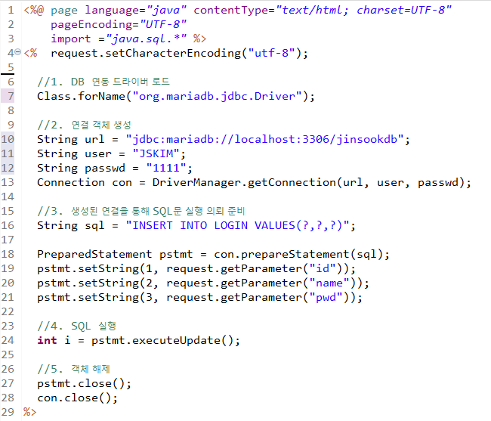
insertPro.jsp

Slide 9
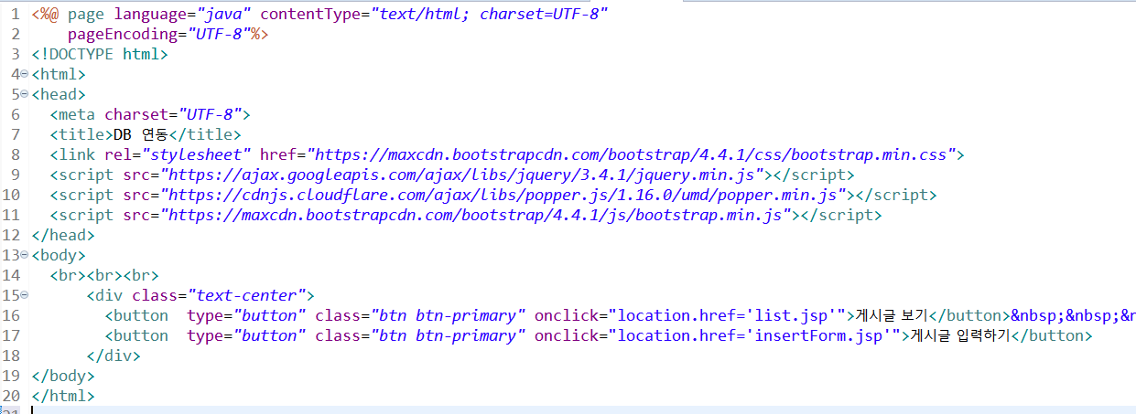
메인 화면 작성
index.jsp

Slide 10
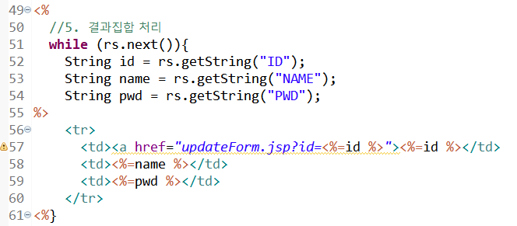
list.jsp 파일 변경하기
updateForm.jsp 로 이동

Slide 11
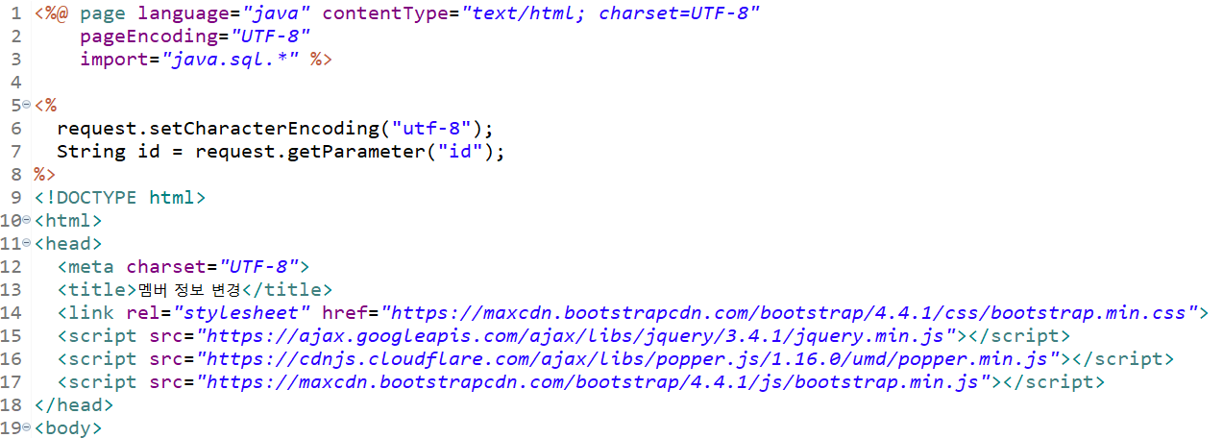
LOGIN 테이블 데이터 변경하기
updateForm.jsp

Slide 12
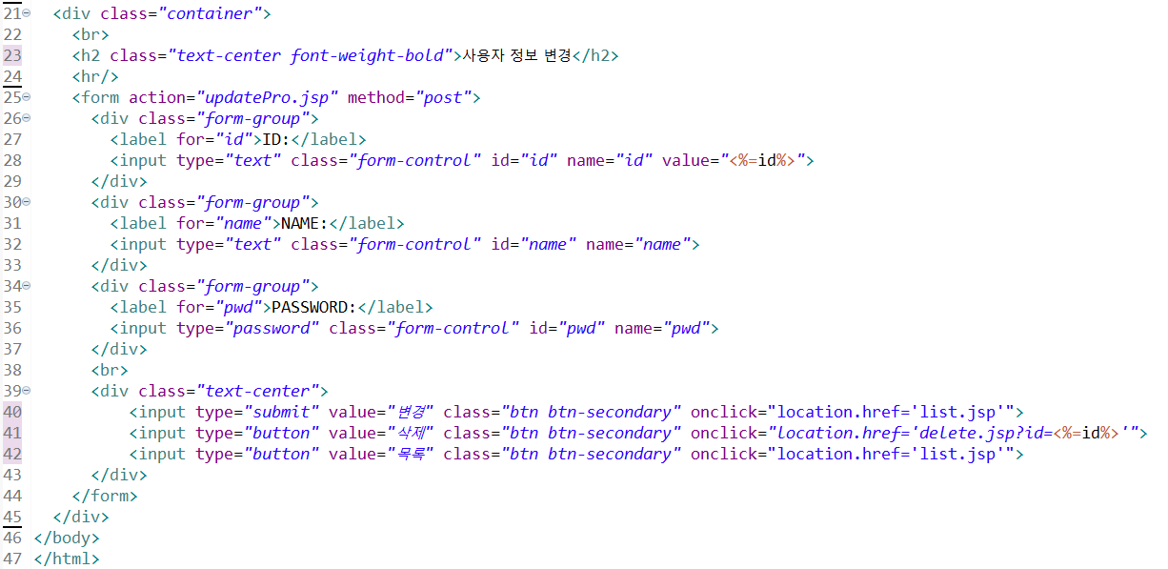

Slide 13
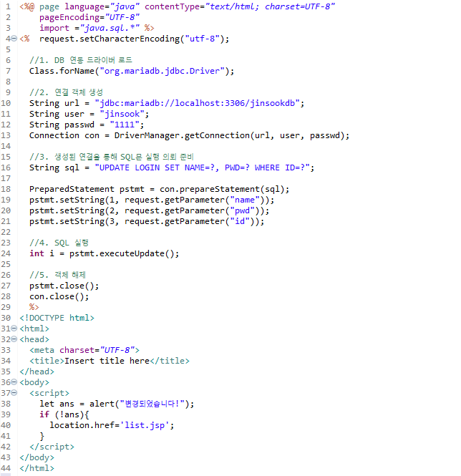
updatePro.jsp

Slide 14
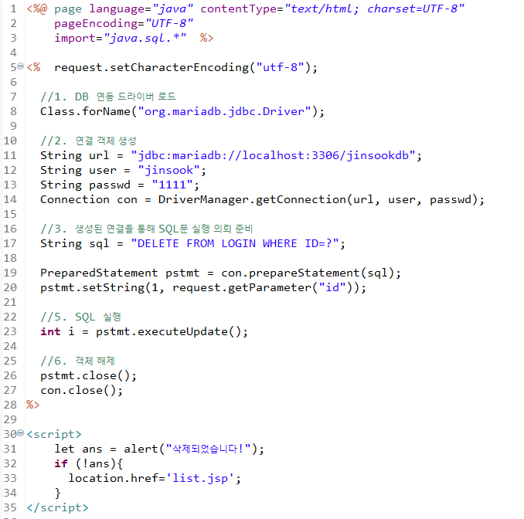
LOGIN 테이블 데이터 삭제하기
delete.jsp

Slide 15
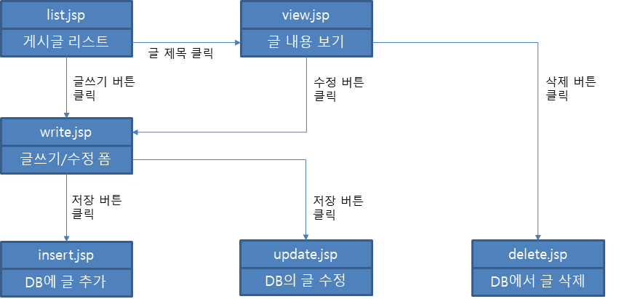
9.1 게시판 프로그램 구성과 준비 작업
게시판 프로그램 구성
이동
이동

Slide 16
9.1 게시판 프로그램 구성과 준비 작업
게시판을 구성하는 JSP 파일들과 각각의 역할
구분 | 파일명 | 역할
직접 화면에 출력하는 프로그램 | list.jsp | 등록된 글들의 리스트를 보여줌.
 | view.jsp | 하나의 글 내용을 보여줌.
 | write.jsp | 글쓰기 또는 수정 양식.
독자적인 화면 출력이 없는 프로그램 | insert.jsp | write.jsp에 입력된 글을 데이터베이스에 추가.
 | update.jsp | write.jsp에 입력된 글을 데이터베이스에 업데이트.
 | delete.jsp | 하나의 글을 데이터베이스에서 삭제.

Slide 17
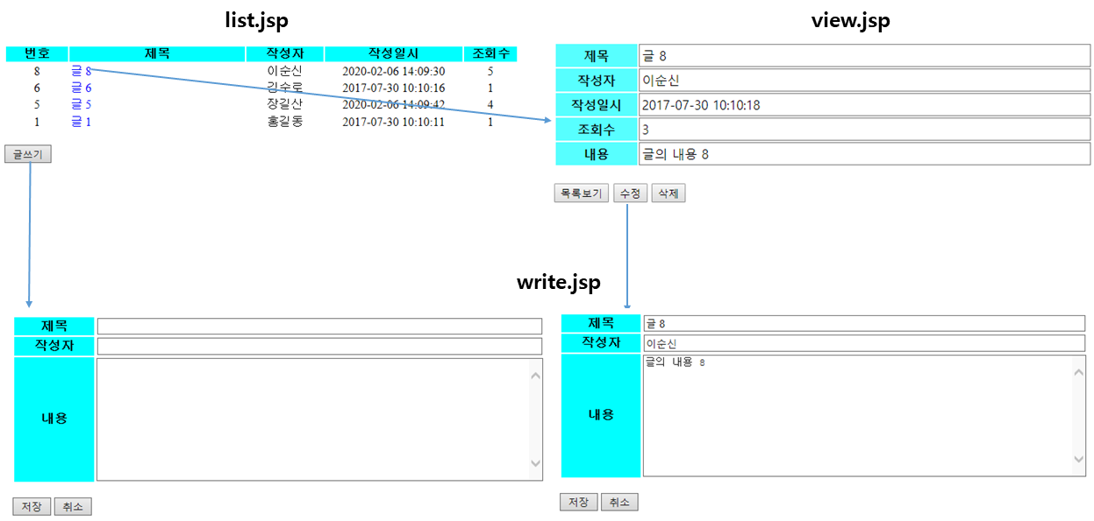
9.1 게시판 프로그램 구성과 준비 작업
게시판 프로그램 화면 흐름

Slide 18
9.1 게시판 프로그램 구성과 준비 작업
테이블 및 샘플 데이터 생성(교재 p.179 참조)
1: create table board (
2: num int auto_increment primary key,
3: writer varchar(20),
4: title varchar(60),
5: content text,
6: regtime varchar(20),
7: hits int
8: );
9:
10: insert into board values
11: (1, '홍길동', '글 1', '글의 내용 1', ‘2021-07-30 10:10:11', 0),
12: (2, '이순신', '글 2', '글의 내용 2', ‘2021-07-30 10:10:12', 0),
13: (3, '강감찬', '글 3', '글의 내용 3', '2021-07-30 10:10:13', 0),
14: (4, '김수로', '글 4', '글의 내용 4', ‘2021-07-30 10:10:14', 0),
15: (5, '장길산', '글 5', '글의 내용 5', ‘2021-07-30 10:10:15', 0),
16: (6, '김수로', '글 6', '글의 내용 6', ‘2021-07-30 10:10:16', 0),
17: (7, '홍길동', '글 7', '글의 내용 7', ‘2021-07-30 10:10:17', 0),
18: (8, '이순신', '글 8', '글의 내용 8', ‘2021-07-30 10:10:18', 0);

Slide 19
9.1 게시판 프로그램 구성과 준비 작업
HTML 템플릿 3개 준비 : 게시글 리스트, 글 내용 보기, 글쓰기
[예제 9-3] 게시글 리스트 화면 (list.jsp)
1: <%@ page language="java" contentType="text/html; charset=UTF-8"
2: pageEncoding="UTF-8"%>
3:
4: <!DOCTYPE html>
5: <html>
6: <head>
7: <meta charset="UTF-8">
8: <style>
9: table { width:680px; text-align:center; }
10: th { background-color:cyan; }
11:
12: .num { width: 80px; }
13: .title { width:230px; }
14: .writer { width:100px; }
15: .regtime { width:180px; }
16:

Slide 20
9.1 게시판 프로그램 구성과 준비 작업
17: a:link { text-decoration:none; color:blue; }
18: a:visited { text-decoration:none; color:gray; }
19: a:hover { text-decoration:none; color:red; }
20: </style>
21: </head>
22: <body>
23:
24: <table>
25: <tr>
26: <th class="num" >번호 </th>
27: <th class="title" >제목 </th>
28: <th class="writer" >작성자 </th>
29: <th class="regtime">작성일시</th>
30: <th >조회수 </th>
31: </tr>
32: <tr>
33: <td>3</td>
34: <td style="text-align:left;">
35: <a href="view.jsp?num=3">글 제목 3</a>
36: </td>

Slide 21
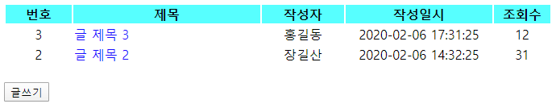
9.1 게시판 프로그램 구성과 준비 작업
37: <td>홍길동</td>
38: <td>2020-02-06 17:31:25</td>
39: <td>12</td>
40: </tr>
41: <tr>
42: <td>2</td>
43: <td style="text-align:left;">
44: <a href="view.jsp?num=3">글 제목 2</a>
45: </td>
46: <td>장길산</td>
47: <td>2020-02-06 14:32:25</td>
48: <td>31</td>
49: </tr>
50: </table>
51:
52: <br>
53: <input type="button" value="글쓰기" onclick="location.href='write.jsp'">
54:
55: </body>
56: </html>

Slide 22
9.1 게시판 프로그램 구성과 준비 작업
[예제 9-4] 글쓰기 화면 (write.jsp)
1: <%@ page language="java" contentType="text/html; charset=UTF-8"
2: pageEncoding="UTF-8"%>
3:
4: <!DOCTYPE html>
5: <html>
6: <head>
7: <meta charset="UTF-8">
8: <style>
9: table { width:680px; text-align:center; }
10: th { width:100px; background-color:cyan; }
11: input[type=text], textarea { width:100%; }
12: </style>
13: </head>
14: <body>
15:

Slide 23
9.1 게시판 프로그램 구성과 준비 작업
16: <form method="post" action="insert.jsp">
17: <table>
18: <tr>
19: <th>제목</th>
20: <td><input type="text" name="title" maxlength="80"
21: value="">
22: </td>
23: </tr>
24: <tr>
25: <th>작성자</th>
26: <td><input type="text" name="writer" maxlength="20"
27: value="">
28: </td>
29: </tr>
30: <tr>
31: <th>내용</th>
32: <td><textarea name="content" rows="10"></textarea>
33: </td>
34: </tr>
35: </table>
36:

Slide 24
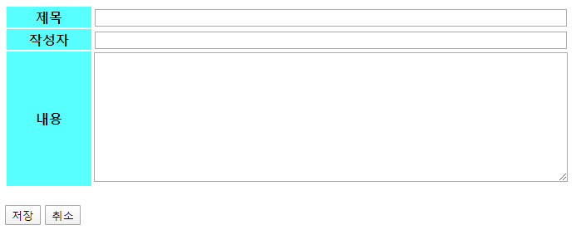
9.1 게시판 프로그램 구성과 준비 작업
37: <br>
38: <input type="submit" value="저장">
39: <input type="button" value="취소" onclick="history.back()">
40: </form>
41:
42: </body>
43: </html>

Slide 25
9.1 게시판 프로그램 구성과 준비 작업
[예제 9-5] 글 내용 보기 화면 (view.jsp)
1: <%@ page language="java" contentType="text/html; charset=UTF-8"
2: pageEncoding="UTF-8"%>
3:
4: <!DOCTYPE html>
5: <html>
6: <head>
7: <meta charset="UTF-8">
8: <style>
9: table { width:680px; text-align:center; }
10: th { width:100px; background-color:cyan; }
11: td { text-align:left; border:1px solid gray; }
12: </style>
13: </head>
14: <body>
15:

Slide 26
9.1 게시판 프로그램 구성과 준비 작업
16: <table>
17: <tr>
18: <th>제목</th>
19: <td>글 제목 2</td>
20: </tr>
21: <tr>
22: <th>작성자</th>
23: <td>장길산</td>
24: </tr>
25: <tr>
26: <th>작성일시</th>
27: <td>2020-02-06 14:32:25</td>
28: </tr>
29: <tr>
30: <th>조회수</th>
31: <td>31</td>
32: </tr>
33: <tr>
34: <th>내용</th>
35: <td>글의 내용입니다.</td>
36: </tr>
37: </table>

Slide 27
9.1 게시판 프로그램 구성과 준비 작업
38:
39: <br>
40: <input type="button" value="목록보기" onclick="location.href='list.jsp'">
41: <input type="button" value="수정"
42: onclick="location.href='write.jsp?num=2'">
43: <input type="button" value="삭제"
44: onclick="location.href='delete.jsp?num=2'">
45:
46: </body>
47: </html>

Slide 28
9.2 게시글 리스트
[예제 9-6] 게시글 리스트 프로그램 (list.jsp)
1: <%@ page language="java" contentType="text/html; charset=UTF-8"
2: pageEncoding="UTF-8"%>
3:
4: <%@ page import="java.sql.*" %>
5:
6: <!DOCTYPE html>
7: <html>
8: <head>
9: <meta charset="UTF-8">
10: <style>
11: table { width:680px; text-align:center; }
12: th { background-color:cyan; }
13:
14: .num { width: 80px; }
15: .title { width:230px; }
16: .writer { width:100px; }
17: .regtime { width:180px; }
18:

Slide 29
9.2 게시글 리스트
19: a:link { text-decoration:none; color:blue; }
20: a:visited { text-decoration:none; color:gray; }
21: a:hover { text-decoration:none; color:red; }
22: </style>
23: </head>
24: <body>
25:
26: <table>
27: <tr>
28: <th class="num" >번호 </th>
29: <th class="title" >제목 </th>
30: <th class="writer" >작성자 </th>
31: <th class="regtime">작성일시</th>
32: <th >조회수 </th>
33: </tr>
34: <%
35: // 게시글 리스트 읽어오기
36: Class.forName("org.mariadb.jdbc.Driver");
37: try (
38: Connection conn = DriverManager.getConnection(
39: "jdbc:mariadb://localhost:3306/jspdb", "jsp", "1234");
40: Statement stmt = conn.createStatement();

Slide 30
9.2 게시글 리스트
41:
42: // 쿼리 실행
43: ResultSet rs = stmt.executeQuery(
44: "select * from board order by num desc");
45: ) {
46: // 게시글 레코드가 남아있는 동안 반복하며 화면에 출력
47: while (rs.next()) {
48: %>
49: <tr>
50: <td><%=rs.getInt("num")%></td>
51: <td style="text-align:left;">
52: <a href="view.jsp?num=<%=rs.getInt("num")%>">
53: <%=rs.getString("title")%>
54: </a>
55: </td>
56: <td><%=rs.getString("writer" )%></td>
57: <td><%=rs.getString("regtime")%></td>
58: <td><%=rs.getInt ("hits" )%></td>
59: </tr>

Slide 31
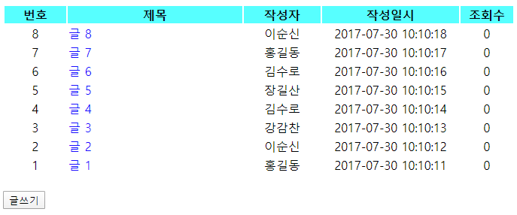
9.2 게시글 리스트
60: <%
61: }
62: } catch(Exception e) {
63: e.printStackTrace();
64: }
65: %>
66: </table>
67:
68: <br>
69: <input type="button" value="글쓰기" onclick="location.href='write.jsp'">
70:
71: </body>
72: </html>

Slide 32
9.3 새 글쓰기
[예제 9-7] 새 글 등록 (insert.jsp)
1: <%@ page language="java" contentType="text/html; charset=UTF-8"
2: pageEncoding="UTF-8"%>
3:
4: <%@ page import="java.sql.*" %>
5: <%@ page import="java.time.*" %>
6:
7: <%
8: request.setCharacterEncoding("utf-8");
9:
10: // 양식에 입력되었던 값 읽기
11: String writer = request.getParameter("writer" );
12: String title = request.getParameter("title" );
13: String content = request.getParameter("content");
14:
15: // 빈 칸이 하나라도 있으면 오류 출력하고 종료
16: if (writer == null || writer.length() == 0 ||
17: title == null || title.length() == 0 ||
18: content == null || content.length() == 0) {
19: %>

Slide 33
9.3 새 글쓰기
20: <script>
21: alert('모든 항목이 빈칸 없이 입력되어야 합니다.');
22: history.back();
23: </script>
24: <%
25: return;
26: }
27:
28: // 입력된 내용으로 새 글 레코드 추가
29: Class.forName("org.mariadb.jdbc.Driver");
30: try (
31: Connection conn = DriverManager.getConnection(
32: "jdbc:mariadb://localhost:3306/jspdb", "jsp", "1234");
33: Statement stmt = conn.createStatement();
34: ) {
35: // 현재 시간 얻기
36: String curTime = LocalDate.now() + " " +
37: LocalTime.now().toString().substring(0, 8);
38:

Slide 34
9.3 새 글쓰기
39: // 쿼리 실행
40: stmt.executeUpdate(String.format(
41: "insert into board " +
42: "(writer, title, content, regtime, hits)" +
43: "values ('%s', '%s', '%s', '%s', 0)",
44: writer, title, content, curTime));
45:
46: } catch(Exception e) {
47: e.printStackTrace();
48: }
49:
50: // 목록보기 화면으로 돌아감
51: response.sendRedirect("list.jsp");
52: %>

Slide 35
9.4 글 내용 보기
[예제 9-8] 글 내용 보기 (view.jsp)
1: <%@ page language="java" contentType="text/html; charset=UTF-8"
2: pageEncoding="UTF-8"%>
3:
4: <%@ page import="java.sql.*" %>
5:
6: <%
7: // 지정된 글 번호 얻기
8: int num = Integer.parseInt(request.getParameter("num"));
9:
10: // 게시글 데이터를 담을 변수 정의
11: String writer = "";
12: String title = "";
13: String content = "";
14: String regtime = "";
15: int hits = 0;
16:

Slide 36
9.4 글 내용 보기
17: // 지정된 글 번호를 가진 레코드 읽기
18: Class.forName("org.mariadb.jdbc.Driver");
19: try (
20: Connection conn = DriverManager.getConnection(
21: "jdbc:mariadb://localhost:3306/jspdb", "jsp", "1234");
22: Statement stmt = conn.createStatement();
23:
24: // 쿼리 실행
25: ResultSet rs = stmt.executeQuery(
26: "select * from board where num=" + num);
27: ) {
28: if (rs.next()) {
29:
30: // 글 데이터를 변수에 저장
31: writer = rs.getString("writer" );
32: title = rs.getString("title" );
33: content = rs.getString("content");
34: regtime = rs.getString("regtime");
35: hits = rs.getInt ("hits" );
36:

Slide 37
9.4 글 내용 보기
37: // 글 제목과 내용이 웹 페이지에 올바르게 출력되도록
38: // 공백과 줄 바꿈 처리
39: title = title.replace (" ", "&nbsp;");
40: content = content.replace(" ", "&nbsp;").replace("\n", "<br>");
41:
42: // 이 글의 조회수를 1 올림
43: stmt.executeUpdate(
44: "update board set hits=hits+1 where num=" + num);
45: }
46: } catch(Exception e) {
47: e.printStackTrace();
48: }
49: %>
50:

Slide 38
9.4 글 내용 보기
51: <!DOCTYPE html>
52: <html>
53: <head>
54: <meta charset="UTF-8">
55: <style>
56: table { width:680px; text-align:center; }
57: th { width:100px; background-color:cyan; }
58: td { text-align:left; border:1px solid gray; }
59: </style>
60: </head>
61: <body>
62:
63: <table>
64: <tr>
65: <th>제목</th>
66: <td><%=title%></td>
67: </tr>
68: <tr>
69: <th>작성자</th>
70: <td><%=writer%></td>
71: </tr>

Slide 39
9.4 글 내용 보기
72: <tr>
73: <th>작성일시</th>
74: <td><%=regtime%></td>
75: </tr>
76: <tr>
77: <th>조회수</th>
78: <td><%=hits%></td>
79: </tr>
80: <tr>
81: <th>내용</th>
82: <td><%=content%></td>
83: </tr>
84: </table>
85:
86: <br>
87: <input type="button" value="목록보기" onclick="location.href='list.jsp'">
88: <input type="button" value="수정"
89: onclick="location.href='write.jsp?num=<%=num%>'">
90: <input type="button" value="삭제"
91: onclick="location.href='delete.jsp?num=<%=num%>'">
92:
93: </body>
94: </html>

Slide 40
9.5 글 수정
write.jsp를 수정하여 글 작성/수정에 모두 사용할 수 있도록 함
새 글쓰기 모드를 가정하고 변수 초기값 설정 (현재의 코드)
if (글 번호가 주어졌으면) {
글번호 num인 레코드를 읽고, 작성자, 제목, 내용, form의 action을 설정
}

Slide 41
9.5 글 수정
[예제 9-9] 완성된 글쓰기/수정 페이지 (write.jsp)
1: <%@ page language="java" contentType="text/html; charset=UTF-8"
2: pageEncoding="UTF-8"%>
3:
4: <%@ page import="java.sql.*" %>
5:
6: <%
7: // 글 번호 값 얻기, 주어지지 않았으면 0으로 설정
8: String tmp = request.getParameter("num");
9: int num = (tmp != null && tmp.length() > 0) ? Integer.parseInt(tmp)
10: : 0;
11:
12: // 새 글쓰기 모드를 가정하고 변수 초기값 설정
13: String writer = "";
14: String title = "";
15: String content = "";
16: String action = "insert.jsp";
17:

Slide 42
9.5 글 수정
[예제 9-9] 완성된 글쓰기/수정 페이지 (write.jsp)
1: <%@ page language="java" contentType="text/html; charset=UTF-8"
2: pageEncoding="UTF-8"%>
3:
4: <%@ page import="java.sql.*" %>
5:
6: <%
7: // 글 번호 값 얻기, 주어지지 않았으면 0으로 설정
8: String tmp = request.getParameter("num");
9: int num = (tmp != null && tmp.length() > 0) ? Integer.parseInt(tmp)
10: : 0;
11:
12: // 새 글쓰기 모드를 가정하고 변수 초기값 설정
13: String writer = "";
14: String title = "";
15: String content = "";
16: String action = "insert.jsp";
17:

Slide 43
9.5 글 수정
18: // 글 번호가 주어졌으면, 글 수정 모드
19: if (num > 0) {
20:
21: Class.forName("org.mariadb.jdbc.Driver");
22: try (
23: Connection conn = DriverManager.getConnection(
24: "jdbc:mariadb://localhost:3306/jspdb", "jsp", "1234");
25: Statement stmt = conn.createStatement();
26:
27: // 쿼리 실행
28: ResultSet rs = stmt.executeQuery(
29: "select * from board where num=" + num);
30: ) {
31: if (rs.next()) {
32: // 읽어들인 글 데이터를 변수에 저장
33: writer = rs.getString("writer" );
34: title = rs.getString("title" );
35: content = rs.getString("content");
36:

Slide 44
9.5 글 수정
58: <form method="post" action="<%=action%>">
59: <table>
60: <tr>
61: <th>제목</th>
62: <td><input type="text" name="title" maxlength="80"
63: value="<%=title%>">
64: </td>
65: </tr>
66: <tr>
67: <th>작성자</th>
68: <td><input type="text" name="writer" maxlength="20"
69: value="<%=writer%>">
70: </td>
71: </tr>
72: <tr>
73: <th>내용</th>
74: <td><textarea name="content" rows="10"><%=content%></textarea>
75: </td>
76: </tr>
77: </table>

Slide 45
9.5 글 수정
78:
79: <br>
80: <input type="submit" value="저장">
81: <input type="button" value="취소" onclick="history.back()">
82: </form>
83:
84: </body>
85: </html>

Slide 46
9.5 글 수정
insert.jsp를 복사하여 쿼리만 수정하면 완성됨
[예제 9-11] 글 수정 (update.jsp)
1: <%@ page language="java" contentType="text/html; charset=UTF-8"
2: pageEncoding="UTF-8"%>
3:
4: <%@ page import="java.sql.*" %>
5: <%@ page import="java.time.*" %>
6:
7: <%
8: request.setCharacterEncoding("utf-8");
9:
10: // 전달받은 값 읽기
11: int num = Integer.parseInt(request.getParameter("num"));
12: String writer = request.getParameter("writer" );
13: String title = request.getParameter("title" );
14: String content = request.getParameter("content");
15:

Slide 47
9.5 글 수정
16: // 빈 칸이 하나라도 있으면 오류 출력하고 종료
17: if (writer == null || writer.length() == 0 ||
18: title == null || title.length() == 0 ||
19: content == null || content.length() == 0) {
20: %>
21: <script>
22: alert('모든 항목이 빈칸 없이 입력되어야 합니다.');
23: history.back();
24: </script>
25: <%
26: return;
27: }
28:
29: // 입력된 내용으로 게시글 데이터 업데이트
30: Class.forName("org.mariadb.jdbc.Driver");
31: try (
32: Connection conn = DriverManager.getConnection(
33: "jdbc:mariadb://localhost:3306/jspdb", "jsp", "1234");
34: Statement stmt = conn.createStatement();
35: ) {

Slide 48
9.5 글 수정
36: // 현재 시간 얻기
37: String curTime = LocalDate.now() + " " +
38: LocalTime.now().toString().substring(0, 8);
39:
40: // 쿼리 실행
41: stmt.executeUpdate(String.format(
42: "update board set writer='%s', title='%s', " +
43: "content='%s', regtime='%s' where num=%d",
44: writer, title, content, curTime, num));
45:
46: } catch(Exception e) {
47: e.printStackTrace();
48: }
49:
50: // 글 보기 화면으로 돌아감
51: response.sendRedirect("view.jsp?num=" + num);
52: %>

Slide 49
9.6 글 삭제
insert.jsp를 복사하여 쿼리만 수정하면 완성됨
[예제 9-12] 글 삭제 (delete.jsp)
1: <%@ page language="java" contentType="text/html; charset=UTF-8"
2: pageEncoding="UTF-8"%>
3:
4: <%@ page import="java.sql.*" %>
5:
6: <%
7: // 지정된 글 번호 얻기
8: int num = Integer.parseInt(request.getParameter("num"));
9:
10: // 지정된 글 번호의 레코드를 DB에서 삭제
11: Class.forName("org.mariadb.jdbc.Driver");
12: try (
13: Connection conn = DriverManager.getConnection(
14: "jdbc:mariadb://localhost:3306/jspdb", "jsp", "1234");
15: Statement stmt = conn.createStatement();
16: ) {
17: // 쿼리 실행
18: stmt.executeUpdate("delete from board where num=" + num);

Slide 50
9.6 글 삭제
19:
20: } catch(Exception e) {
21: e.printStackTrace();
22: }
23:
24: // 목록보기 화면으로 돌아감
25: response.sendRedirect("list.jsp");
26: %>

